Slide 1
Лекция 9
Операторные методы расчета электрических цепей.
метод Лапласа.

Slide 2
Напоминание: интегральное представление Лапласа
Метод Фурье очень мощный и универсальный аппарат, при этом существуют и методы быстрых численных преобразований ограниченных выборок для численного анализа (Быстрое преобразование Фурье БПФ) Ортогональность его базисных функций позволяет независимо рассматривать прохождение через линейную систему каждой частотной компоненты. Но в общем виде это преобразование от -∞ до ∞. И поэтому анализ переходного процесса, подразумевающий коммутацию усложняется наличием сингулярной функции ступеньки во входном воздействии. Спектр частот за счет наличия этой функции во входном сигнале получается заведомо неограниченным, а сам результат усложненным для анализа.

Slide 3
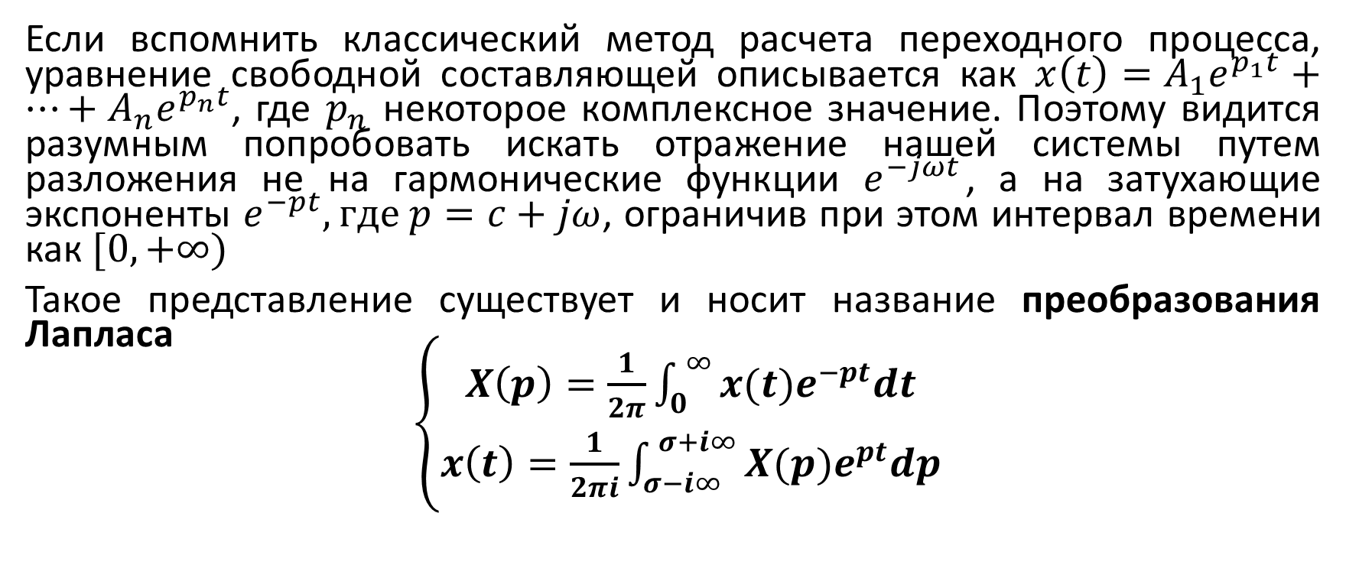
Напоминание: интегральное представление Лапласа
Если вспомнить классический метод расчета переходного процесса, уравнение свободной составляющей описывается как $x\left(t\right)=A_{1}e^{p_{1}t}+…+A_{n}e^{p_{n}t}$, где $p_{n}$ некоторое комплексное значение. Поэтому видится разумным попробовать искать отражение нашей системы путем разложения не на гармонические функции $e^{−jωt}$, а на затухающие экспоненты $e^{−pt}, где p=c+jω$, ограничив при этом интервал времени как $[0, +∞)$
Такое представление существует и носит название преобразования Лапласа
$\left\{\begin{aligned}X\left(p\right)=\frac{1}{2π}\int_{0}^{ ∞}{x(t)e^{−pt}dt} \\ x\left(t\right)=\frac{1}{2πi}\int_{σ−i∞}^{ σ+i∞}{X(p)e^{pt}dp}\end{aligned}\right.$

Slide 4
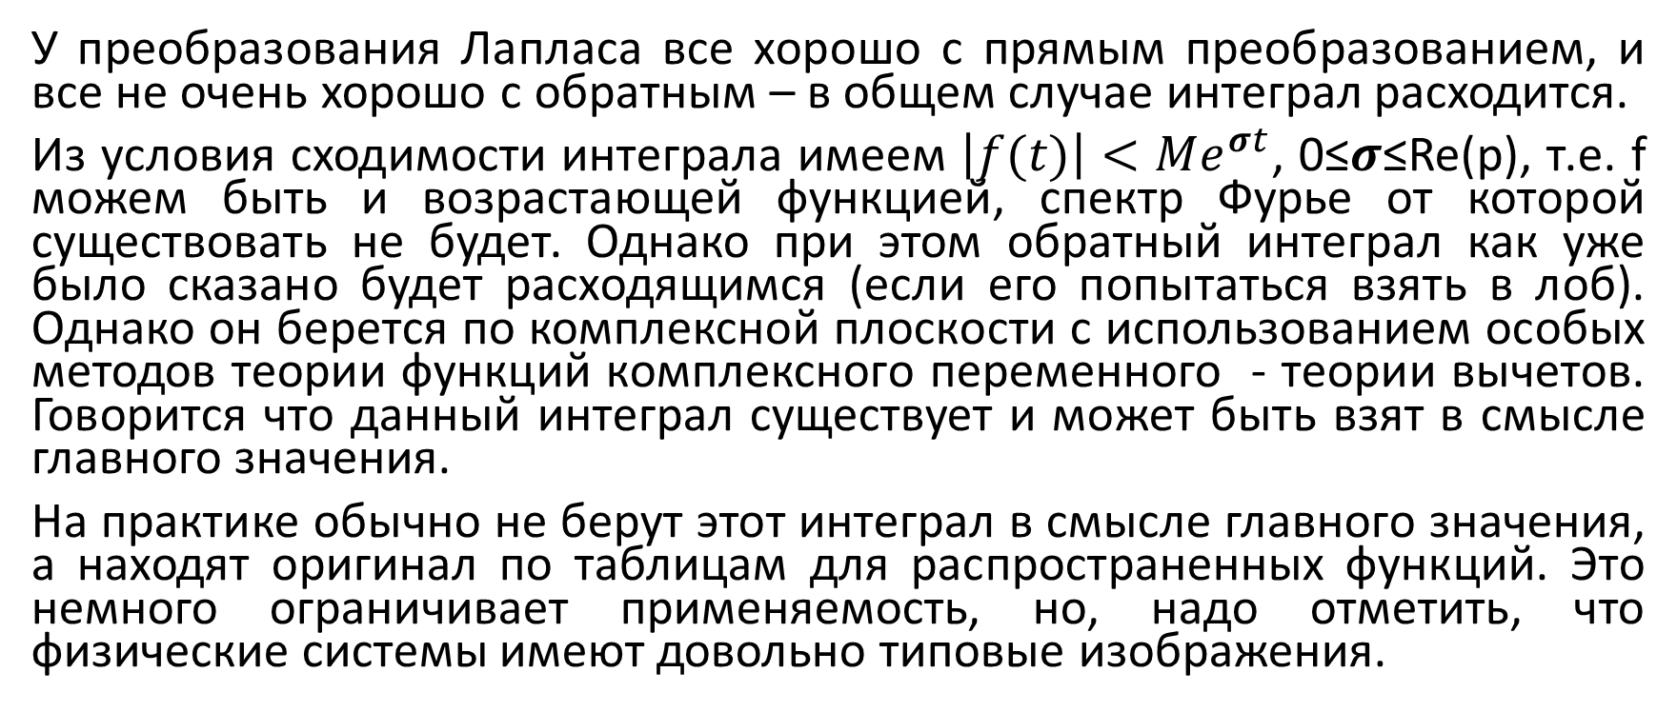
Преобразование Лапласа
У преобразования Лапласа все хорошо с прямым преобразованием, и все не очень хорошо с обратным – в общем случае интеграл расходится.
Из условия сходимости интеграла имеем $\left|f(t)\right|<Me^{σt}$, 0≤$σ$≤Re(p), т.е. f можем быть и возрастающей функцией, спектр Фурье от которой существовать не будет. Однако при этом обратный интеграл как уже было сказано будет расходящимся (если его попытаться взять в лоб). Однако он берется по комплексной плоскости с использованием особых методов теории функций комплексного переменного - теории вычетов. Говорится что данный интеграл существует и может быть взят в смысле главного значения.
На практике обычно не берут этот интеграл в смысле главного значения, а находят оригинал по таблицам для распространенных функций. Это немного ограничивает применяемость, но, надо отметить, что физические системы имеют довольно типовые изображения.

Slide 5
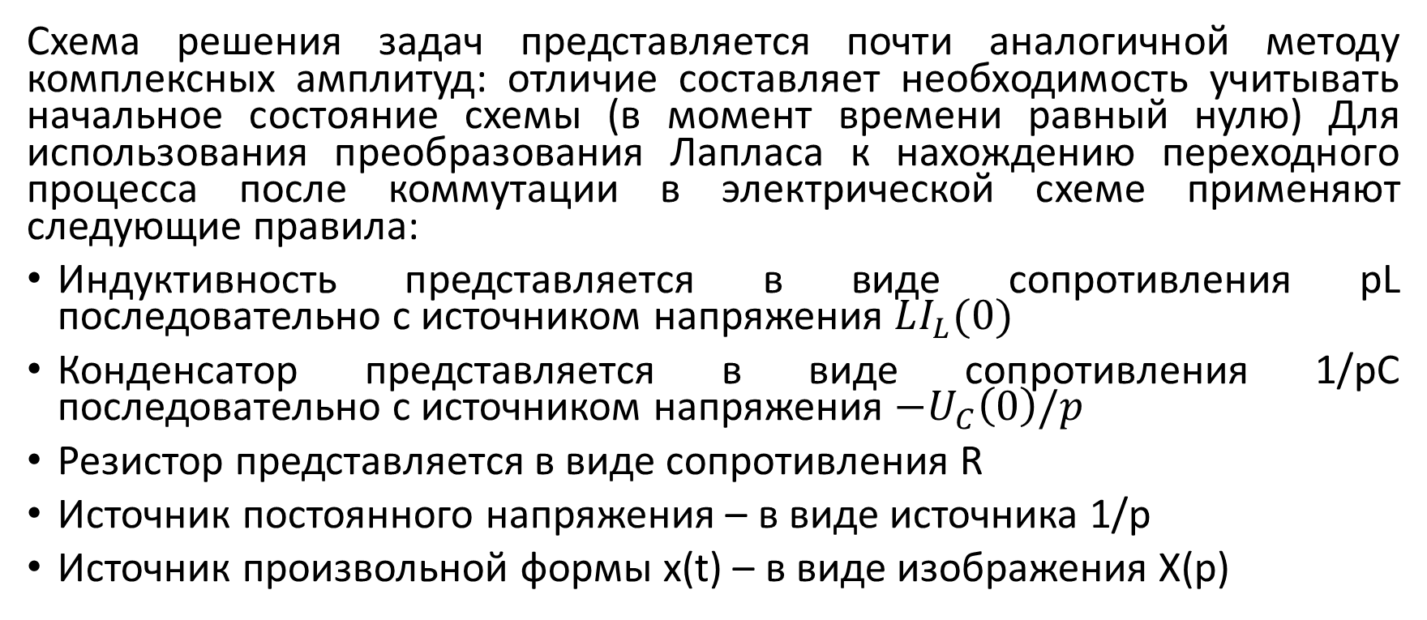
Преобразование Лапласа
Схема решения задач представляется почти аналогичной методу комплексных амплитуд: отличие составляет необходимость учитывать начальное состояние схемы (в момент времени равный нулю) Для использования преобразования Лапласа к нахождению переходного процесса после коммутации в электрической схеме применяют следующие правила:
Индуктивность представляется в виде сопротивления pL последовательно с источником напряжения $LI_{L}(0)$
Конденсатор представляется в виде сопротивления 1/pC последовательно с источником напряжения ${−U}_{C}\left(0\right)/p$
Резистор представляется в виде сопротивления R
Источник постоянного напряжения – в виде источника 1/p
Источник произвольной формы x(t) – в виде изображения X(p)

Slide 6
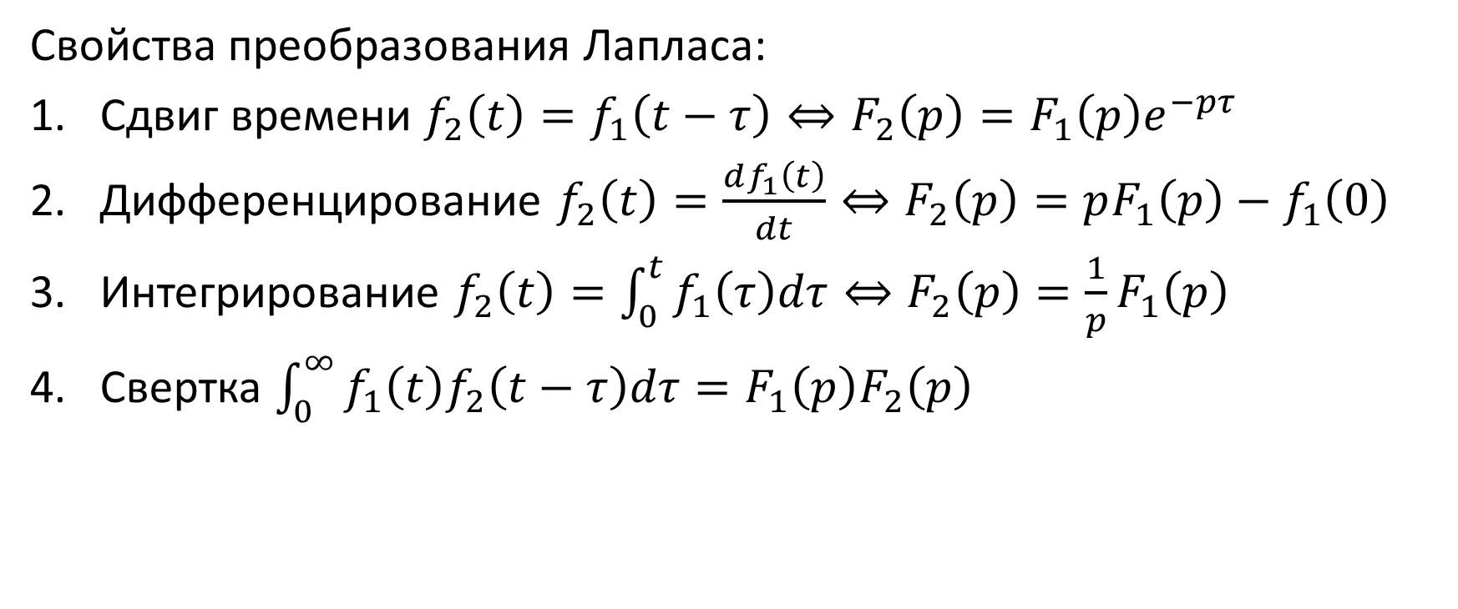
Преобразование Лапласа
Свойства преобразования Лапласа:
Сдвиг времени $f_{2}\left(t\right)=f_{1}\left(t−τ\right)⇔F_{2}\left(p\right)=F_{1}\left(p\right)e^{−pτ}$
Дифференцирование $f_{2}\left(t\right)=\frac{df_{1}\left(t\right)}{dt}⇔F_{2}\left(p\right)=pF_{1}\left(p\right)−f_{1}\left(0\right)$
Интегрирование $f_{2}\left(t\right)=\int_{0}^{t}{f_{1}\left(τ\right)dτ}⇔F_{2}\left(p\right)=\frac{1}{p}F_{1}\left(p\right)$
Свертка $\int_{0}^{∞}{f_{1}\left(t\right)f_{2}\left(t−τ\right)dτ}=F_{1}\left(p\right)F_{2}\left(p\right)$

Slide 7

Изображения простейших функций
Показательная функция $e^{qt}$
$$F\left(p\right)=\int_{0}^{∞}{e^{qt}e^{−pt}dt=\frac{1}{p−q}}$$
$$e^{qt}⇔\frac{1}{p−q}$$

Slide 8

Изображения простейших функций
Нарастающая функция
$$F\left(p\right)=\int_{0}^{∞}{te^{−pt}dt=\frac{1}{p}(\int_{0}^{∞}{xe^{−x}dx})}$$
$$e^{qt}⇔\frac{1}{p}\int_{0}^{∞}{e^{−pt}dt})=\frac{1}{p^{2}}$$

Slide 9
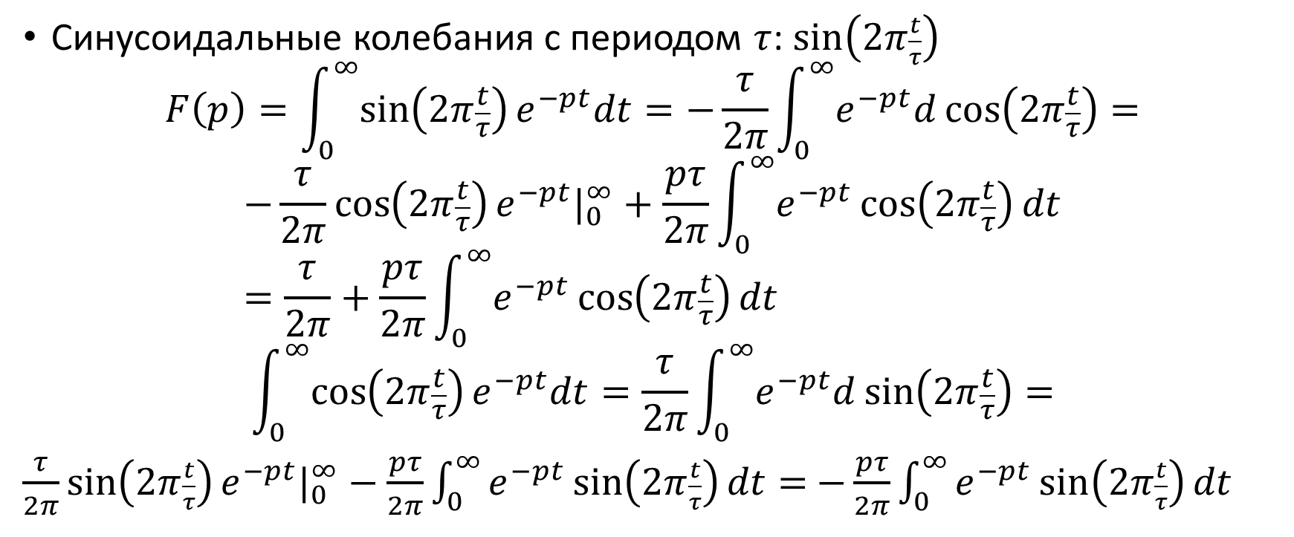
Изображения простейших функций
Синусоидальные колебания с периодом $τ$: $\sin\left(2π\frac{t}{τ}\right)$
$$F\left(p\right)=\int_{0}^{∞}{\sin\left(2π\frac{t}{τ}\right)e^{−pt}dt}=−\frac{τ}{2π}\int_{0}^{∞}{e^{−pt}d\cos\left(2π\frac{t}{τ}\right)}=$$
$$−\frac{τ}{2π}\cos\left(2π\frac{t}{τ}\right)e^{−pt}|_{0}^{∞}+\frac{pτ}{2π}\int_{0}^{∞}{e^{−pt}}\cos\left(2π\frac{t}{τ}\right)dt=\frac{τ}{2π}+\frac{pτ}{2π}\int_{0}^{∞}{e^{−pt}}\cos\left(2π\frac{t}{τ}\right)dt$$
$$\int_{0}^{∞}{\cos\left(2π\frac{t}{τ}\right)e^{−pt}dt}=\frac{τ}{2π}\int_{0}^{∞}{e^{−pt}d\sin\left(2π\frac{t}{τ}\right)}=$$
$\frac{τ}{2π}\sin\left(2π\frac{t}{τ}\right)e^{−pt}|_{0}^{∞}−\frac{pτ}{2π}\int_{0}^{∞}{e^{−pt}}\sin\left(2π\frac{t}{τ}\right)dt=$ $−\frac{pτ}{2π}\int_{0}^{∞}{e^{−pt}}\sin\left(2π\frac{t}{τ}\right)dt$

Slide 10
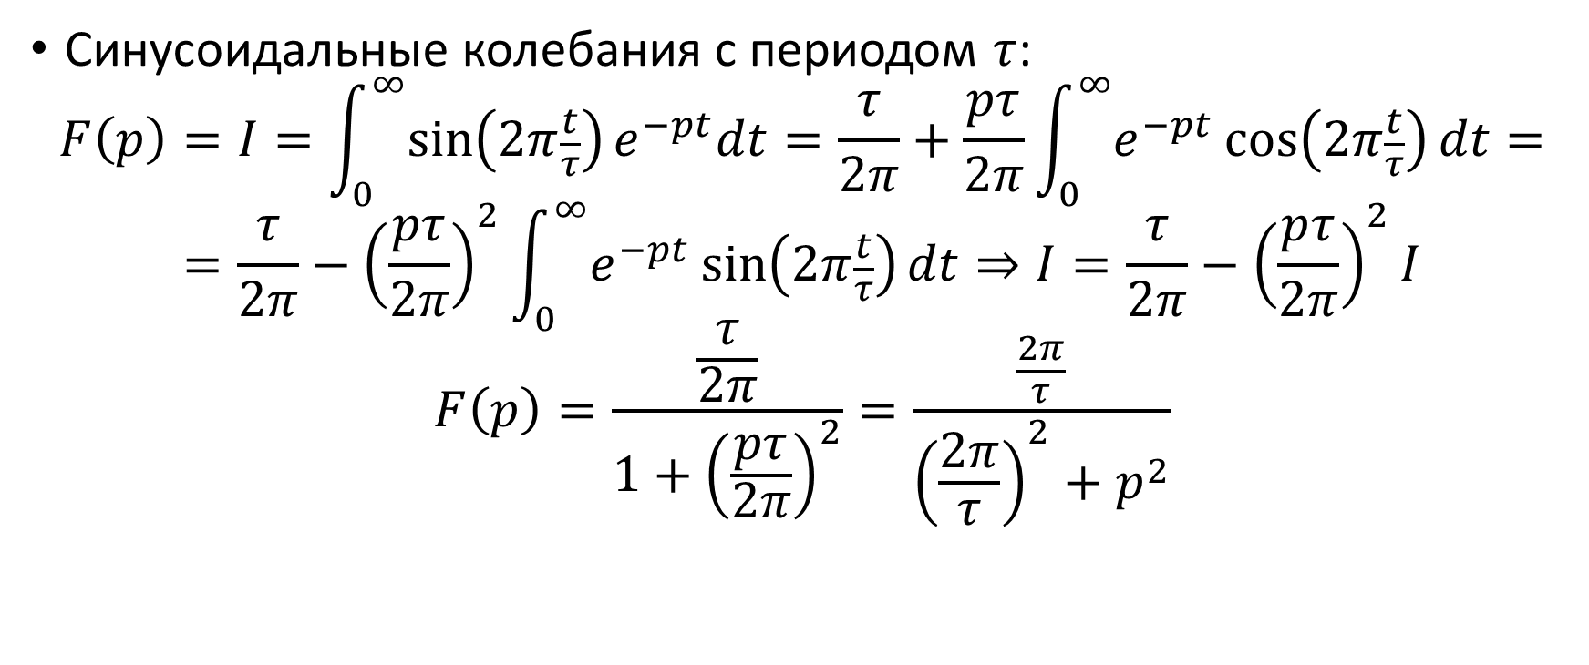
Изображения простейших функций
Синусоидальные колебания с периодом $τ$:
$$F\left(p\right)=I=\int_{0}^{∞}{\sin\left(2π\frac{t}{τ}\right)e^{−pt}dt}=\frac{τ}{2π}+\frac{pτ}{2π}\int_{0}^{∞}{e^{−pt}}\cos\left(2π\frac{t}{τ}\right)dt=$$
$$=\frac{τ}{2π}−{\left(\frac{pτ}{2π}\right)}^{2}\int_{0}^{∞}{e^{−pt}}\sin\left(2π\frac{t}{τ}\right)dt⇒I=\frac{τ}{2π}−{\left(\frac{pτ}{2π}\right)}^{2}I$$
$$F\left(p\right)=\frac{\frac{τ}{2π}}{1+{\left(\frac{pτ}{2π}\right)}^{2}}=\frac{\frac{2π}{τ}}{{\left(\frac{2π}{τ}\right)}^{2}+p^{2}}$$

Slide 11
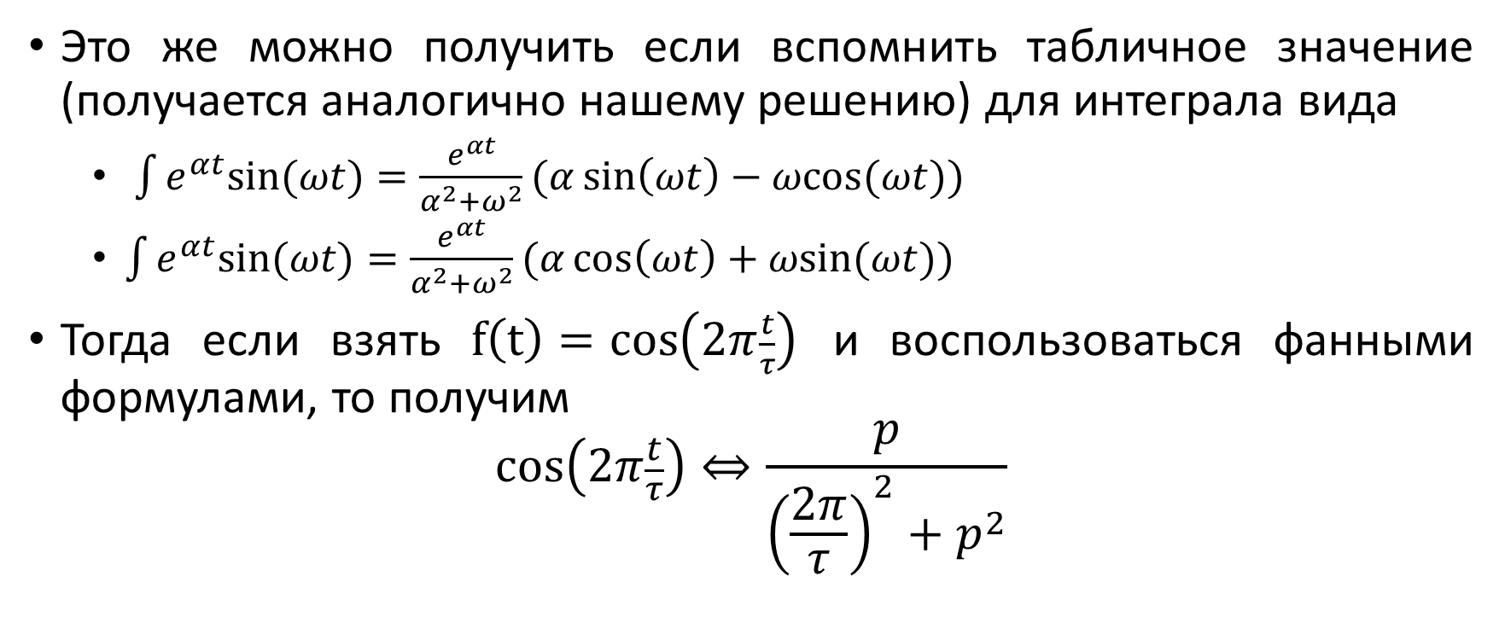
Изображения простейших функций
Это же можно получить если вспомнить табличное значение (получается аналогично нашему решению) для интеграла вида
$\int{e^{αt}sin⁡(ωt)}=\frac{e^{αt}}{α^{2}+ω^{2}}(α\sin\left(ωt\right)−ωcos⁡(ωt))$
$\int{e^{αt}sin⁡(ωt)}=\frac{e^{αt}}{α^{2}+ω^{2}}(α\cos\left(ωt\right)+ωsin⁡(ωt))$
Тогда если взять $f\left(t\right)=\cos\left(2π\frac{t}{τ}\right)$ и воспользоваться фанными формулами, то получим
$$\cos\left(2π\frac{t}{τ}\right)⇔\frac{p}{{{\left(\frac{2π}{τ}\right)}^{2}+p}^{2}}$$

Slide 12
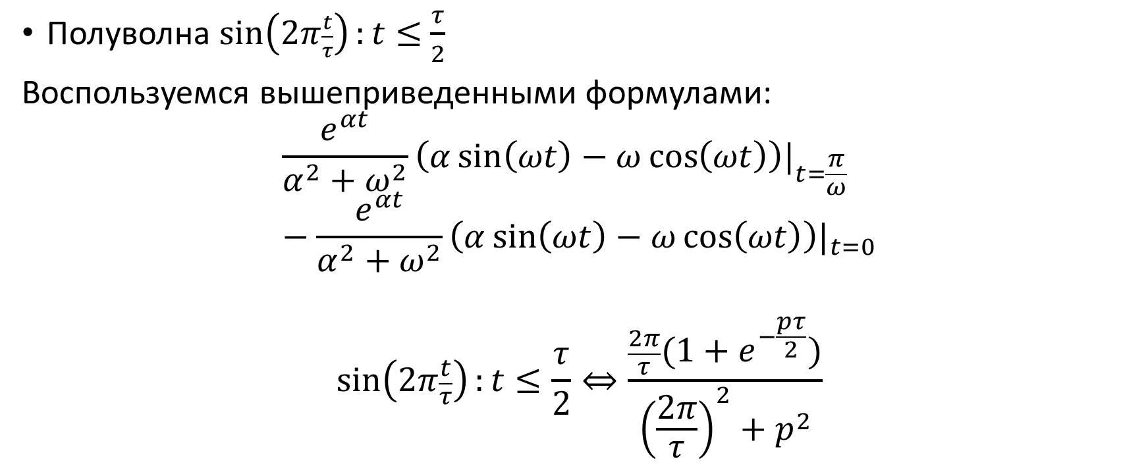
Изображения простейших функций
Полуволна $\sin\left(2π\frac{t}{τ}\right):t≤$ $\frac{τ}{2}$
Воспользуемся вышеприведенными формулами:
$$\frac{e^{αt}}{α^{2}+ω^{2}}\left(α\sin\left(ωt\right)−ω\cos\left(ωt\right)\right)|_{t=\frac{π}{ω}}−\frac{e^{αt}}{α^{2}+ω^{2}}\left(α\sin\left(ωt\right)−ω\cos\left(ωt\right)\right)|_{t=0}$$
$$\sin\left(2π\frac{t}{τ}\right):t≤\frac{τ}{2}⇔\frac{\frac{2π}{τ}(1+e^{−\frac{pτ}{2}})}{{\left(\frac{2π}{τ}\right)}^{2}+p^{2}}$$

Slide 13
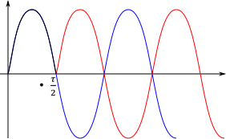
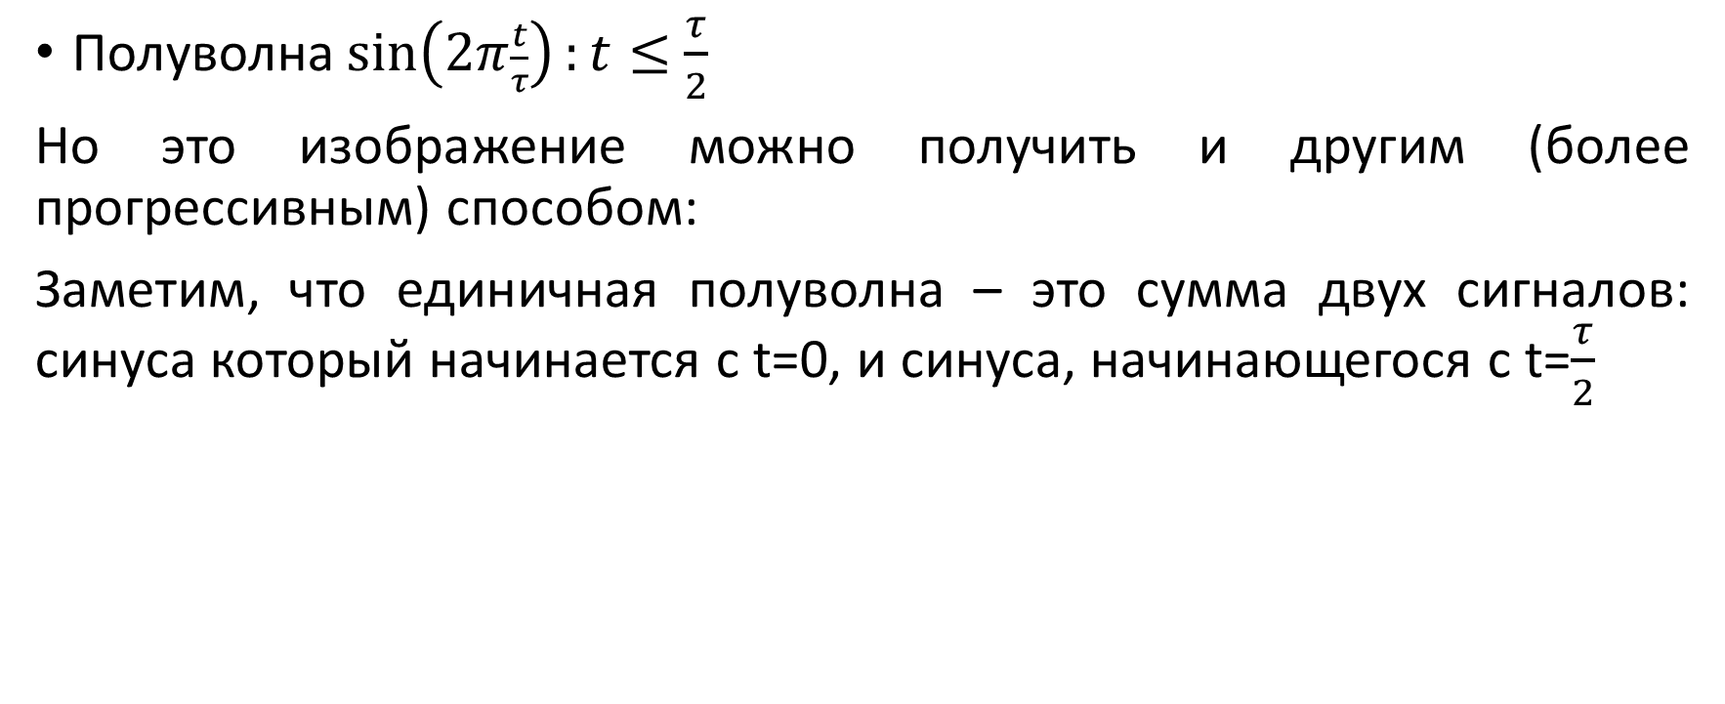
Изображения простейших функций
Полуволна $\sin\left(2π\frac{t}{τ}\right):t≤$ $\frac{τ}{2}$
Но это изображение можно получить и другим (более прогрессивным) способом:
Заметим, что единичная полуволна – это сумма двух сигналов: синуса который начинается с t=0, и синуса, начинающегося с t=$\frac{τ}{2}$

Slide 14
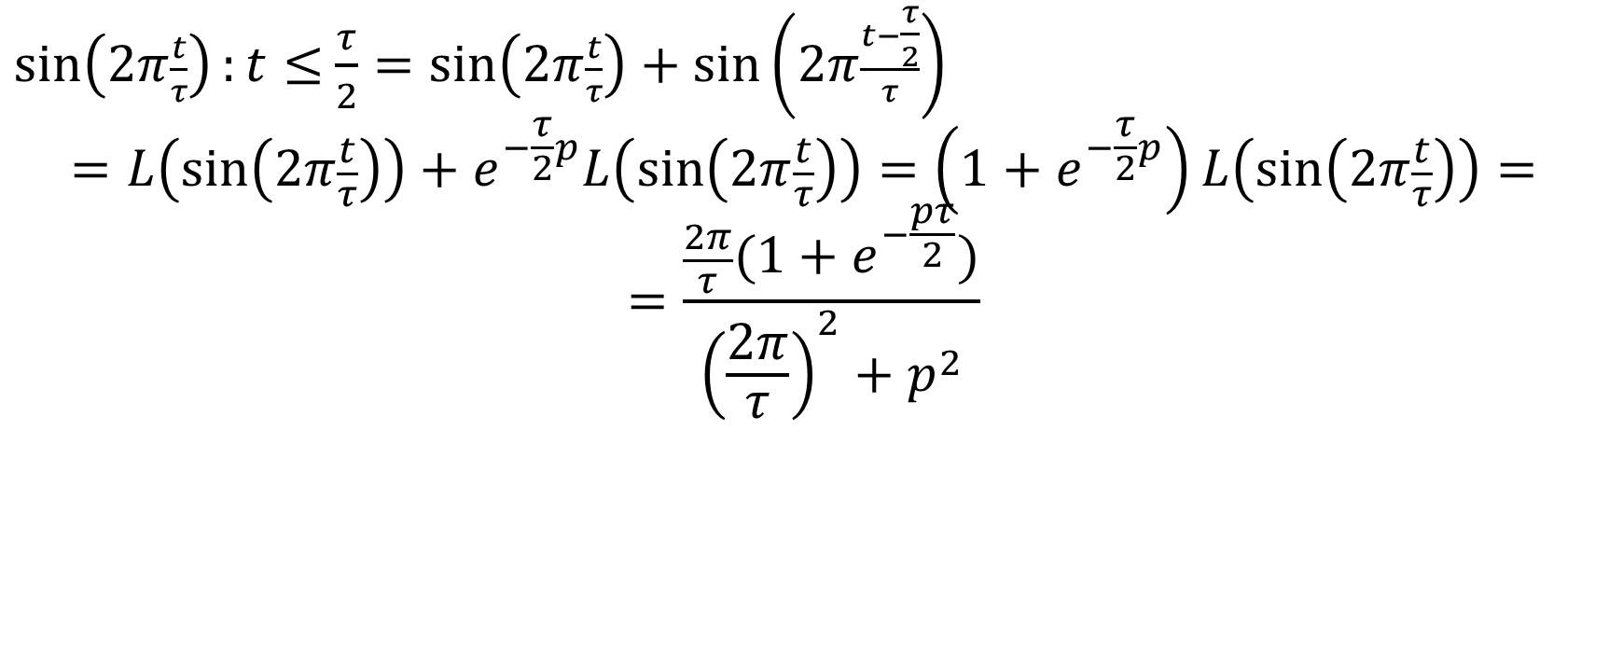
Изображения простейших функций
$\sin\left(2π\frac{t}{τ}\right):t≤$ $\frac{τ}{2}=\sin\left(2π\frac{t}{τ}\right)+\sin\left(2π\frac{t−\frac{τ}{2}}{τ}\right)$
$$=L\left(\sin\left(2π\frac{t}{τ}\right)\right)+e^{−\frac{τ}{2}p}L\left(\sin\left(2π\frac{t}{τ}\right)\right)=\left(1+e^{−\frac{τ}{2}p}\right)L\left(\sin\left(2π\frac{t}{τ}\right)\right)=$$
$$=\frac{\frac{2π}{τ}(1+e^{−\frac{pτ}{2}})}{{\left(\frac{2π}{τ}\right)}^{2}+p^{2}}$$

Slide 15
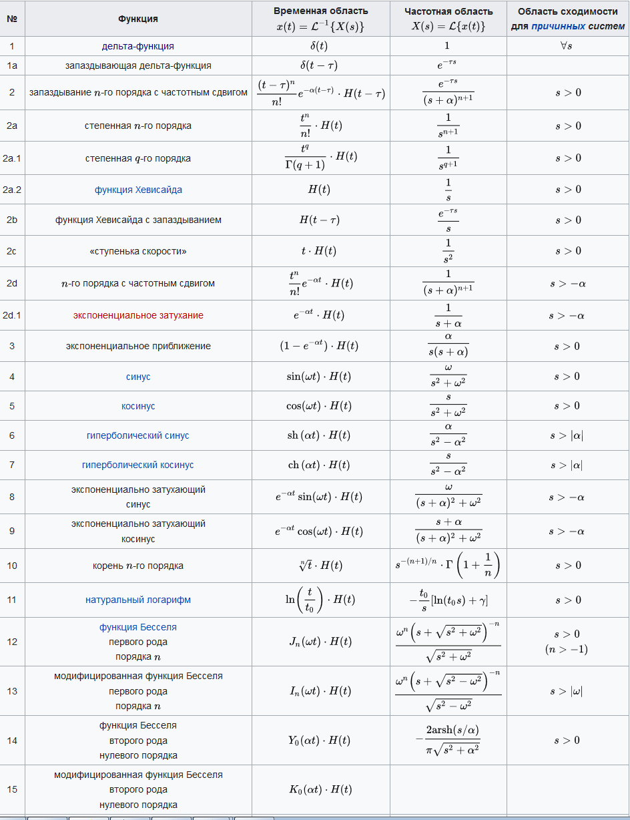
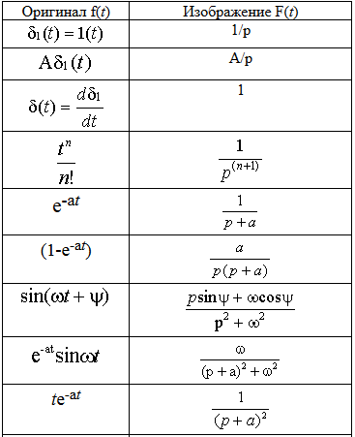
Таблица изображений

Slide 16
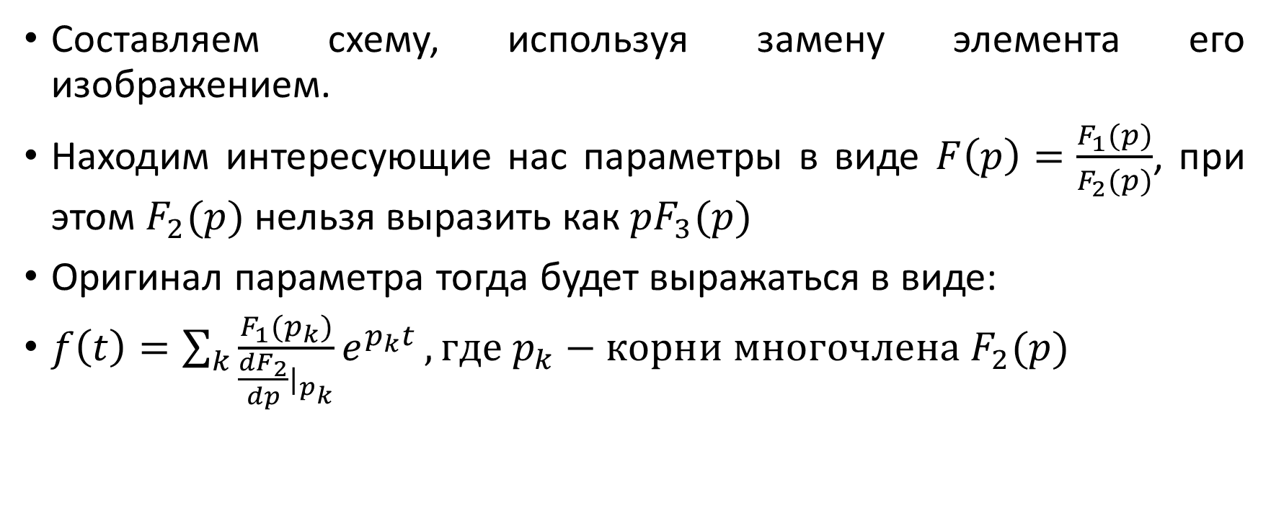
Алгоритм решения задач
Составляем схему, используя замену элемента его изображением.
Находим интересующие нас параметры в виде $F\left(p\right)=\frac{F_{1}(p)}{F_{2}(p)}$, при этом $F_{2}(p)$ нельзя выразить как ${pF}_{3}(p)$
Оригинал параметра тогда будет выражаться в виде:
$f\left(t\right)=\sum_{k}{\frac{F_{1}(p_{k})}{\frac{dF_{2}}{dp}|_{p_{k}}}e^{p_{k}t}}, где p_{k}−корни многочлена F_{2}(p)$

Slide 17
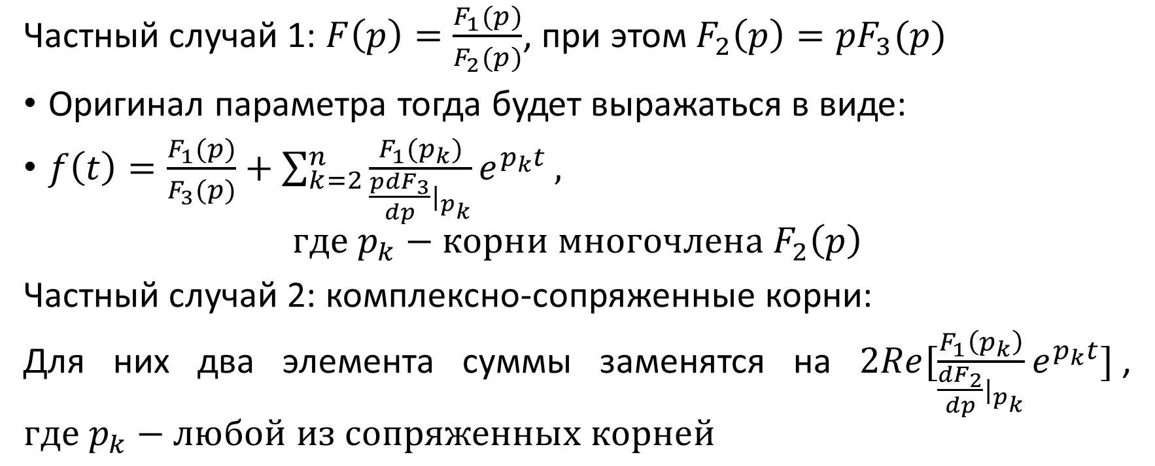
Алгоритм решения задач
Частный случай 1: $F\left(p\right)=\frac{F_{1}(p)}{F_{2}(p)}$, при этом $F_{2}\left(p\right)={pF}_{3}(p)$
Оригинал параметра тогда будет выражаться в виде:
$f\left(t\right)=\frac{F_{1}(p)}{F_{3}(p)}+\sum_{k=2}^{n}{\frac{F_{1}(p_{k})}{\frac{pdF_{3}}{dp}|_{p_{k}}}e^{p_{k}t}},$
$$где p_{k}−корни многочлена F_{2}\left(p\right)$$
Частный случай 2: комплексно-сопряженные корни:
Для них два элемента суммы заменятся на $2Re[\frac{F_{1}\left(p_{k}\right)}{\frac{dF_{2}}{dp}|_{p_{k}}}e^{p_{k}t}]$, $где p_{k}−любой из сопряженных корней$

Slide 18
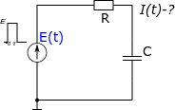
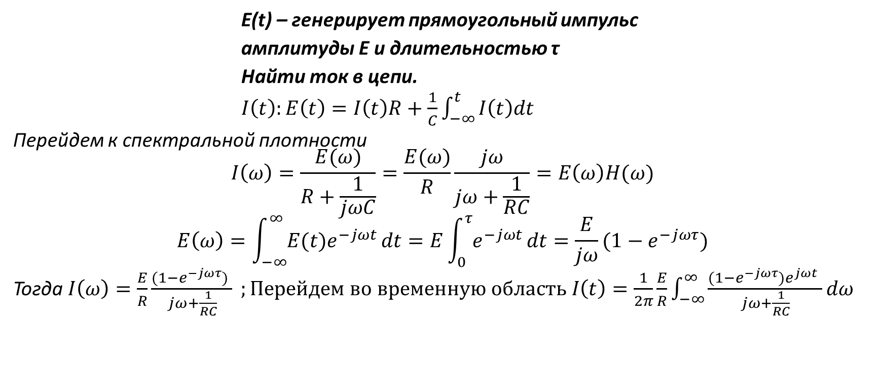
Пример метода Фурье
E(t) – генерирует прямоугольный импульс
амплитуды Е и длительностью τ
Найти ток в цепи.
$I\left(t\right):E\left(t\right)=I\left(t\right)R+\frac{1}{C}\int_{−∞}^{t}{I\left(t\right)dt}$
Перейдем к спектральной плотности
$$I\left(ω\right)=\frac{E(ω)}{R+\frac{1}{jωC}}=\frac{E(ω)}{R}\frac{jω}{jω+\frac{1}{RC}}=E\left(ω\right)H(ω)$$
$$E\left(ω\right)=\int_{−∞}^{∞}{E(t)e^{−jωt}}dt=E\int_{0}^{τ}{e^{−jωt}}dt=\frac{E}{jω}(1−e^{−jωτ})$$
Тогда $I\left(ω\right)=\frac{E}{R}\frac{(1−e^{−jωτ}) }{jω+\frac{1}{RC}} ;Перейдем во временную область I\left(t\right)=\frac{1}{2π}\frac{E}{R}\int_{−∞}^{∞}{\frac{(1−e^{−jωτ})e^{jωt} }{jω+\frac{1}{RC}}dω}$

Slide 19
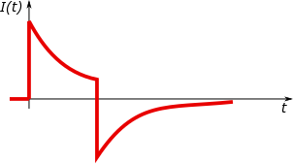
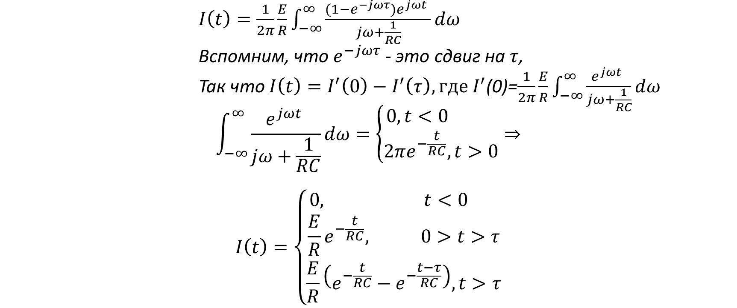
Пример метода Фурье
$I\left(t\right)=\frac{1}{2π}\frac{E}{R}\int_{−∞}^{∞}{\frac{(1−e^{−jωτ})e^{jωt} }{jω+\frac{1}{RC}}dω}$
Вспомним, что $e^{−jωτ}$ - это сдвиг на $τ$,
Так что $I\left(t\right)=I^{′}\left(0\right)−I^{′}\left(τ\right), где I^{′}$(0)=$\frac{1}{2π}\frac{E}{R}\int_{−∞}^{∞}{\frac{e^{jωt} }{jω+\frac{1}{RC}}dω}$
$$\int_{−∞}^{∞}{\frac{e^{jωt} }{jω+\frac{1}{RC}}dω}=\left\{\begin{aligned}0, t<0 \\ 2πe^{−\frac{t}{RC}},t>0\end{aligned}\right.⇒$$
$$I\left(t\right)=\left\{\begin{aligned}0, t<0 \\ \frac{E}{R}e^{−\frac{t}{RC}}, 0>t>τ \\ \frac{E}{R}\left(e^{−\frac{t}{RC}}−e^{−\frac{t−τ}{RC}}\right), t>τ\end{aligned}\right.$$

Slide 20
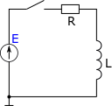
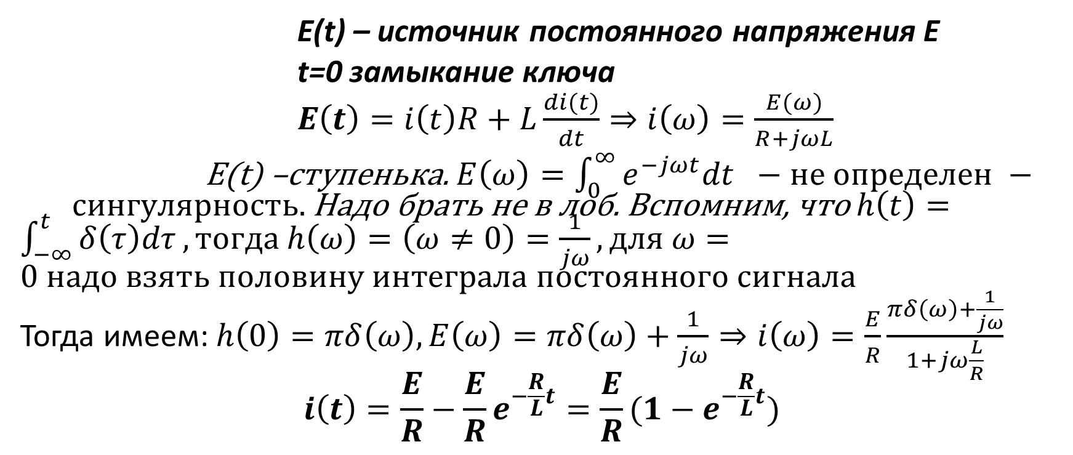
Пример метода Фурье
E(t) – источник постоянного напряжения Е
t=0 замыкание ключа
$E\left(t\right)=i\left(t\right)R+L\frac{di(t)}{dt}⇒i\left(ω\right)=\frac{E(ω)}{R+jωL}$
E(t) –ступенька. $E\left(ω\right)=\int_{0}^{∞}{e^{−jωt}dt } −не определен − сингулярность.$ Надо брать не в лоб. Вспомним, что $h\left(t\right)=\int_{−∞}^{t}{δ\left(τ\right)dτ}, тогда h\left(ω\right)=\left(ω≠0\right)=\frac{1}{jω}, для ω=0 надо взять половину интеграла постоянного сигнала$
Тогда имеем:$h\left(0\right)=πδ\left(ω\right), E\left(ω\right)=πδ\left(ω\right)+\frac{1}{jω}⇒i\left(ω\right)=\frac{E}{R}\frac{πδ\left(ω\right)+\frac{1}{jω}}{1+jω\frac{L}{R}}$
$$i\left(t\right)=\frac{E}{R}−\frac{E}{R}e^{−\frac{R}{L}t}=\frac{E}{R}(1−e^{−\frac{R}{L}t})$$

Slide 21
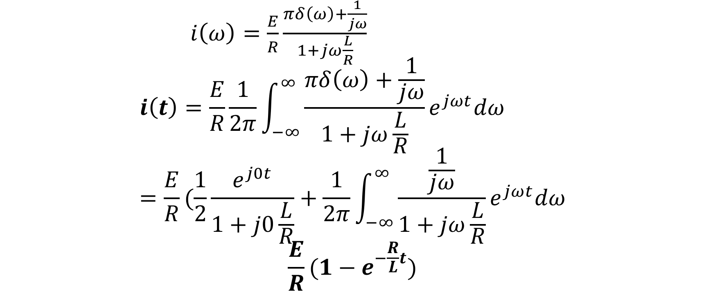
Пример метода Фурье
$i\left(ω\right)=\frac{E}{R}\frac{πδ\left(ω\right)+\frac{1}{jω}}{1+jω\frac{L}{R}}$
$$i\left(t\right)=\frac{E}{R}\frac{1}{2π}\int_{−∞}^{∞}{\frac{πδ\left(ω\right)+\frac{1}{jω}}{1+jω\frac{L}{R}}}e^{jωt}dω=\frac{E}{R}(\frac{1}{2}\frac{e^{j0t}}{1+j0\frac{L}{R}}+\frac{1}{2π}\int_{−∞}^{∞}{\frac{\frac{1}{jω}}{1+jω\frac{L}{R}}}e^{jωt}dω$$
$$\frac{E}{R}(1−e^{−\frac{R}{L}t})$$

Slide 22
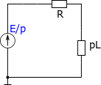
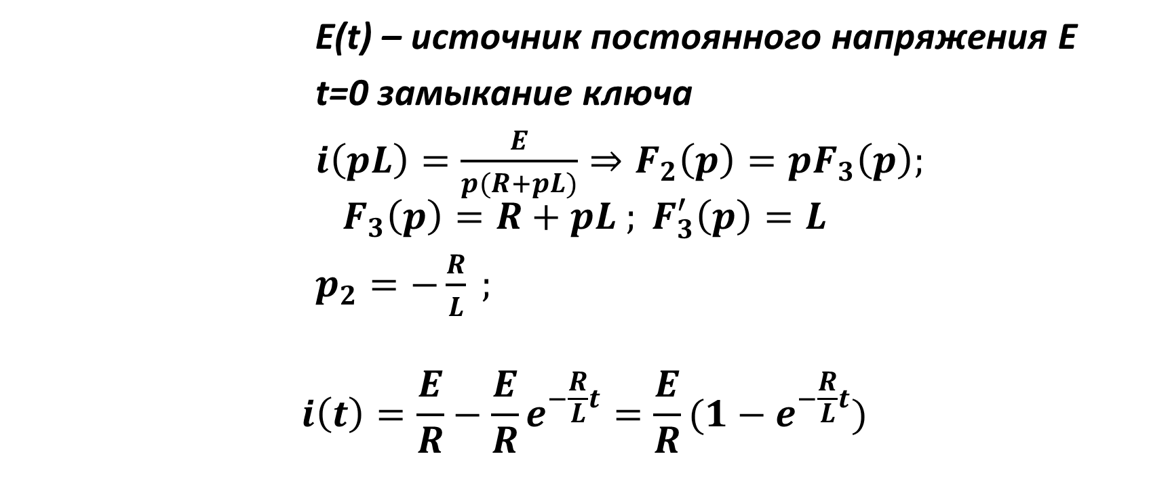
Пример
E(t) – источник постоянного напряжения Е
t=0 замыкание ключа
$i\left(pL\right)=\frac{E}{p(R+pL)}⇒F_{2}\left(p\right)=pF_{3}\left(p\right);$
$$F_{3}\left(p\right)=R+pL ; F_{3}^{′}\left(p\right)=L$$
$p_{2}=−\frac{R}{L} ;$
$$i\left(t\right)=\frac{E}{R}−\frac{E}{R}e^{−\frac{R}{L}t}=\frac{E}{R}(1−e^{−\frac{R}{L}t})$$

Slide 23
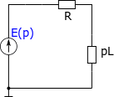
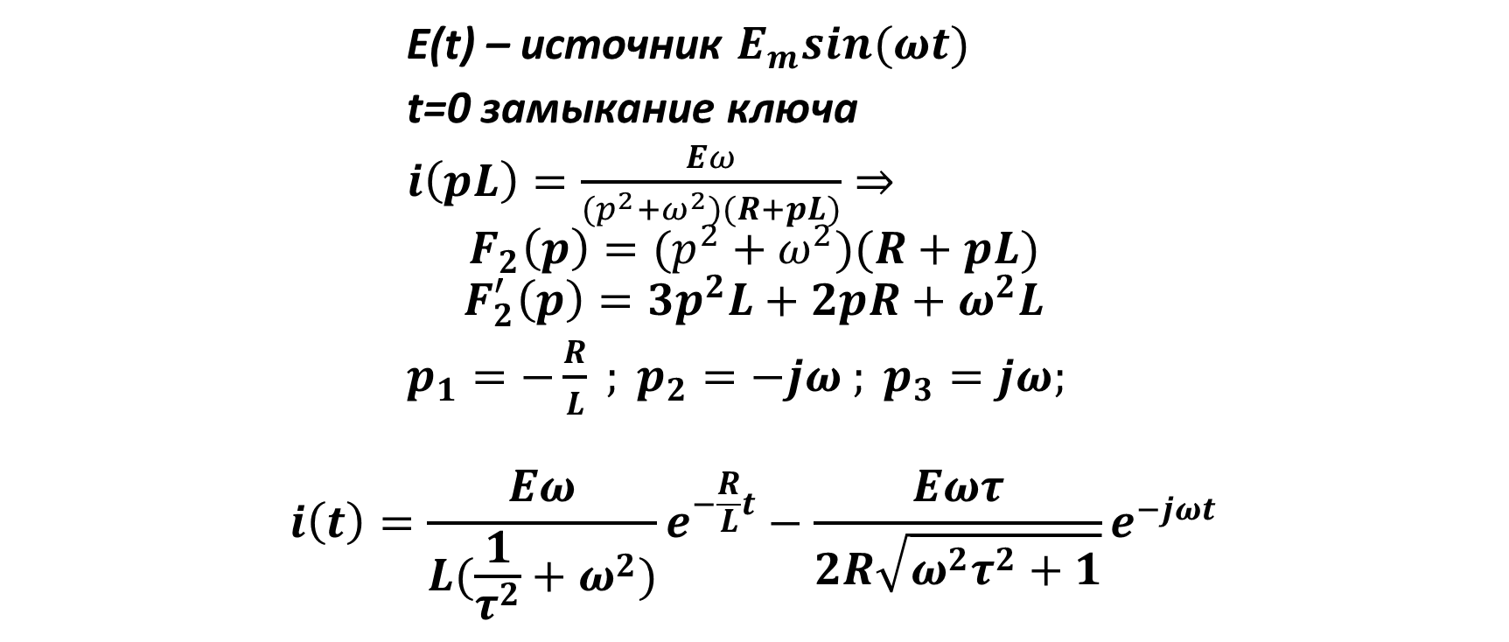
Пример
E(t) – источник $E_{m}sin(ωt)$
t=0 замыкание ключа
$i\left(pL\right)=\frac{Eω}{(p^{2}+ω^{2})(R+pL)}⇒$
$$F_{2}\left(p\right)=(p^{2}+ω^{2})(R+pL)$$
$$F_{2}^{′}\left(p\right)=3p^{2}L+2pR+ω^{2}L$$
$p_{1}=−\frac{R}{L} ; p_{2}=−jω ; p_{3}=jω;$
$$i\left(t\right)=\frac{Eω}{L(\frac{1}{τ^{2}}+ω^{2})}e^{−\frac{R}{L}t}−\frac{Eωτ}{2R\sqrt{ω^{2}τ^{2}+1}}e^{−jωt}$$

Slide 24
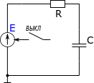
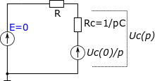
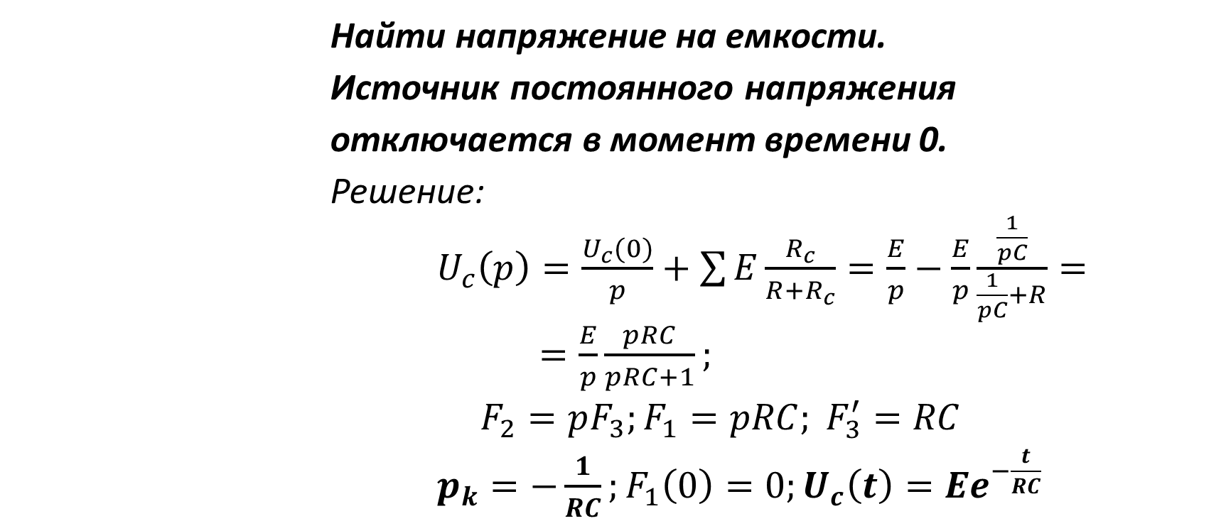
Задача
Найти напряжение на емкости.
Источник постоянного напряжения
отключается в момент времени 0.
Решение:
$U_{c}\left(p\right)=\frac{U_{c}(0)}{p}+\sum{E}\frac{R_{c}}{R+R_{c}}=\frac{E}{p}−\frac{E}{p}\frac{\frac{1}{pC}}{\frac{1}{pC}+R}=$
$=\frac{E}{p}\frac{pRC}{pRC+1};$
$F_{2}=pF_{3};F_{1}=pRC; F_{3}^{′}=RC$
$p_{k}=−\frac{1}{RC};F_{1}\left(0\right)=0;U_{c}\left(t\right)=Ee^{−\frac{t}{RC}}$

